Slide 1
クローラー 実践編

Slide 2
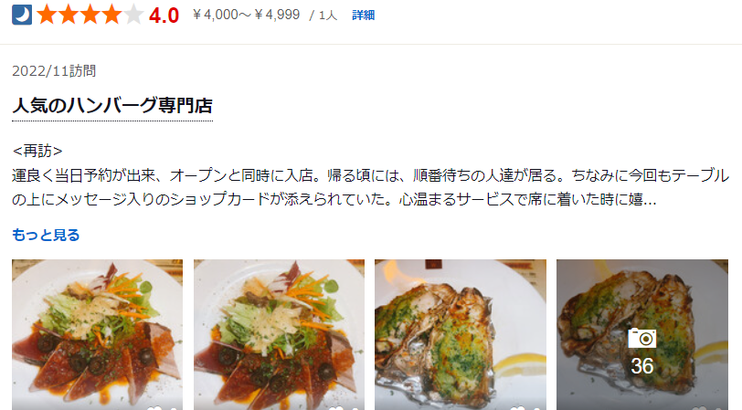
データを保存したい
クローラーで収集したデータをcsvに書き出したい。
リンク

Slide 3
DataFrameの作成
Csvへの書き出し
Csvからの読み込み
Dataframeへの読み込み
Jupyterで全部通しで基礎演習

Slide 4
機械学習データセットは、BoWに限らず大抵DataFrameで表現する

Slide 5


データサイエンス系プログラミング言語ではファイル（.csv）やデータベースからDataFrameに読み込んでいろいろなデータ処理を行う。処理結果は再度ファイル、データベースに書き出す
コンピュータの外部メモリ ➡ 不揮発性メモリ
コンピュータの内部メモリ
➡ 揮発性メモリ
Matplotlib
読み込む
データ
(DataFrame)
可視化
解析
読み込む
書き出す
Scikit-learn
pandas
Scipy
書き出す
numpy
データベース

Slide 6
csvをpythonにdataframeとして読み込む
コンピュータの外部メモリ ➡ 不揮発性メモリ
コンピュータの内部メモリ
➡ 揮発性メモリ
Matplotlib
読み込む
読み込む
データ
(DataFrame)
可視化
解析
書き出す
Scikit-learn
pandas
Scipy
書き出す
numpy
データベース

Slide 7
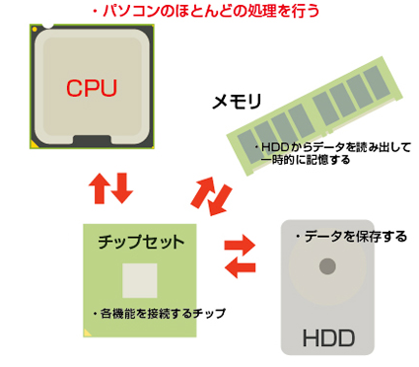
揮発性メモリーとは何か
プログラムが終了すると消える。Power offすると消える
tsukurepo_df = pd.read_csv('tsukurepo_df.csv', encoding='ms932', sep=',',skiprows=0)
エクセルの表計算
tsukurepo_df
エクセルの保存に相当
'tsukurepo_df.csv
SSD

Slide 8
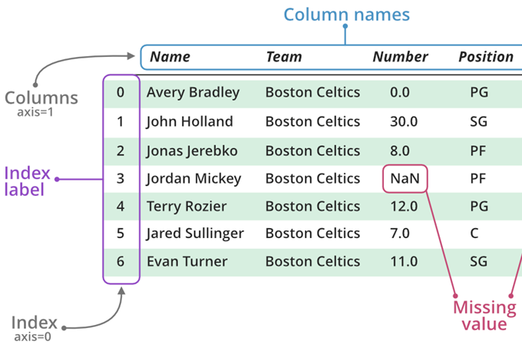
DataFrameの基本形式
行と列にラベルを持った2次元配列のデータ（各要素の名称を覚える）
Notes:
This slide shows the structure of dataframe.
It looks like spread sheets. Each column has its own name, and each row represents
a sample of datasets comprised of values to corresponding column names. If there is
any missing value among them, character ‘NaN’ is filled in the corresponding cell.
In addition to these values each row has its own id, index label.

Slide 9
DataFrameによる重要な処理（演習課題）
スライシング
条件抽出
データセット作成
結合
csvファイルとの読書き

Slide 10
以降 内部メモリー内でのデータ処理をやります。
コンピュータの外部メモリ ➡ 不揮発性メモリ
コンピュータの内部メモリ
➡ 揮発性メモリ
Matplotlib
読み込む
読み込む
データ
(DataFrame)
可視化
解析
書き出す
Scikit-learn
pandas
Scipy
書き出す
numpy
データベース

Slide 11

DataFrameを作る
プログラミングサークル
csvを読み込まずに、pythonの中（つまりメモリー中）でdataframeを作ってみる
（csvに保存することも可能。。後で）
リスト2次元配列！
構文
df = pd.DataFrame([[1,10,100],[2,20,200],[3,30,300]],
index=['r1','r2','r3’],
columns=['c1','c2','c3'])
省略可能（自動的に0,1,2..)
列見出しのリスト
上記のdataframeを作成せよ
Notes:
In fact dataframe is original data structure of python independent from csv file.
Therefore, dataframe can be independently created in python. This example shows how
to create dataframe without reading csv file. These numerical data with nested bracket
represent two dimensional array of list. Apparently this array represents matrix data, and
the data need to be annotated by columns’ names as well as index labels.
So, the matrix data are followed by index labels and names of columns.
Both of index labels and columns names should be defined as a form of one dimensional
array of list. All of these data, matrix, columns names, and index labels are the arguments
of the function pd.dataframe for creating dataframe.

Slide 12
演習
１．
以下のループの各回で計算される b, a を書きのようなDataFrameにして表示せよ
for a in range(100):
b = a**2
a,b を列見出しとする
a b
0 0 0
1 1 1
2 2 4
3 3 9
4 4 16
5 5 25
6 6 36
２．以下のdataframe を作成せよ
ID City Birth Year Name
100 tokyo 1990 Hiroshi
101 osaka 1989 Akiko
102 kyoto 1992 Yuki
103 hokkaido 1997 Satoru
104 tokyo 1982 Steve
・・・

Slide 13
Dataframeのスライシング
スライシングとは、行列データから特定の要素を取り出す
操作のこと。以下の3種類の方法がある。
列見出し指定：特定の列要素を全て取り出す
iloc : indexのみで指定
loc : （行・列）見出し，index両方指定可能
Notes:
Then I will introduce data processing for dataframe. Let’s start with slicing.
Slicing is the data processing to extract specific data element from dataframe.
Pandas prepares three kinds of slicing as described on the page 95 to 97 on
the text.

Slide 14
DataFrameのラベルを辞書としてスライシング
列見出し(column)、行見出し（index）を指定すると、列方向データ、行方向データを取得できる
>>> df
ID City Birth Year Name
0 [[100 tokyo 1990 Hiroshi]
1 [101 osaka 1989 Akiko]
2 [102 Kyoto 1997 Satoru]
3 [104 tokyo 1982 Steve]]
辞書型のように取りだされる
1 : [101, osaka, 1989, Akiko]
辞書型のように取りだされる
キー
値(numpy配列）
Name : [Hiroshi, Akiko, Satoru, Steve]
つまりDataFrameは、行方向、列方向どちらにもキーを指定できるクロス辞書

Slide 15
クロス辞書として縦横キーにより同時スライシング(.loc)
（DataFrameを縦横辞書型として扱う）
.loc[ from : to , from : to ]
Index
column
indexを辞書のキーに使うので toは取り出したい行（列）の最後のindex

Slide 16
演習
.locによるスライシング
１．列見出しによるスライシング
１）以下のdataframeからNameだけを取りだせ
２）locを使ってID 101-103 かつ City Birth Yearの要素を取り出せ
ID City Birth Year Name
100 tokyo 1990 Hiroshi
101 osaka 1989 Akiko
102 kyoto 1992 Yuki
103 hokkaido 1997 Satoru
104 tokyo 1982 Steve
２．行インデックスによるスライシング
上記のDataFrameのID100,101の２行を取りだせ
https://ssrv.net/tech/pandas-df-index/
３．１．で取り出した名前のリストを１つ１つfor文で取り出して、表示せよ
for n in name列だけを取り出したDataFrame :
print(n)

Slide 17
位置情報にもとづくスライシング - .iloc(index locator)
ilocの構文規則
(DataFrameをnumpy2次元配列として扱う）
.iloc[ from : to , from : to ]
行index
列index
indexの to は 取り出したい列+1
Numpyのスライシングとよく似ている

Slide 18
実は、DataFrameはcolumns, indexを取り除くとnumpy配列
>>> df
ID City Birth Year Name
0 [[100 tokyo 1990 Hiroshi]
1 [101 osaka 1989 Akiko]
2 [102 Kyoto 1997 Satoru]
3 [104 tokyo 1982 Steve]]
赤枠内はnumpy
val = df.values ってやると取り出せる
構文：
変数名 = DataFrame名.values
numpyをlist型に変換したい場合は
構文：
変数名 = DataFrame名.values.tolist()

Slide 19
演習
.ilocによるスライシング
１．ilocを使ってID 101-103 かつ City Birth Yearの要素を取り出せ
２．スライドの構文でDataFrameのデータ部分をnumpy配列として取り出し、
１．と同じ要素を取りだせ。
参考
https://python.atelierkobato.com/slicing/
３．同じくDataFrameのデータ部分をリスト型として取り出し、１．と同じ要素
を取りだせ。

Slide 20
条件抽出
Birth Year > 1990 のデータを抽出する
やってみてください。

Slide 21
DataFrameの連結
df
df2
ID City Birth Year Name
0 [[100 tokyo 1990 Hiroshi]
1 [101 osaka 1989 Akiko]
2 [102 Kyoto 1997 Satoru]
3 [104 tokyo 1982 Steve]]
Age
[[32]
[33]
[25]
[50]]
axis=1
axis=0
df3
ID City Birth Year Name
4 [[110 saitama 2000 Sakiko]]
col_df = pd.concat([df,df2],axis=1)
row_df = pd.concat([df,df3],axis=0)

Slide 22
csvデータをdataframeに読む
外部メモリー➡揮発性メモリーでのやりとりが起きている
エクセルを起動する際も同じことが起きている
Dataframe名 = pd.read_csv(‘名前.csv', encoding='ms932', sep=',',skiprows=0)
コンピュータの外部メモリ ➡ 不揮発性メモリ
コンピュータの内部メモリ
➡ 揮発性メモリ
Matplotlib
読み込む
読み込む
データ
(DataFrame)
可視化
解析
書き出す
Scikit-learn
pandas
Scipy
書き出す
numpy
データベース

Slide 23
Text mining4 DataFrameの基礎
Dataframeをcsvに書き出す
ノート７
コンピュータの外部メモリ ➡ 不揮発性メモリ
コンピュータの内部メモリ
➡ 揮発性メモリ
Matplotlib
読み込む
読み込む
データ
(DataFrame)
可視化
解析
書き出す
Scikit-learn
pandas
Scipy
書き出す
numpy
データベース

Slide 24
カラム名でスライシングするとfor文で1行づつ取り出せる
tsukurepo_df
ID City Birth Year Name
0 [[100 tokyo 1990 Hiroshi]
1 [101 osaka 1989 Akiko]
2 [102 Kyoto 1997 Satoru]
3 [104 tokyo 1982 Steve]]
辞書型のように取りだされる
キー
値(numpy配列）
Name : [Hiroshi, Akiko, Satoru, Steve]
for name in tsukurepo_df[‘Name’]:
print(name)

Slide 25
スライシングせずに各行をfor文で取り出すには？？
person_df
ID City Birth Year Name
0 [[100 tokyo 1990 Hiroshi]
1 [101 osaka 1989 Akiko]
2 [102 Kyoto 1997 Satoru]
3 [104 tokyo 1982 Steve]]
for k, row in person_df.iterrows():
print(k, row)
ノート８
.iterrows() を使ってループすると、dataframeの行をごっそり取り出せる（kはインデックス）

Slide 26
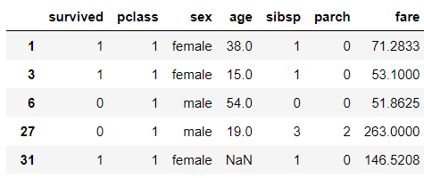

Dataframeはキーが縦横についた辞書構造
for i,t in titanic.iterrows():
for k,v in t.items():
2重構造の辞書
titanic(dataframe)は、インデックスをkey，1行をvalueとする辞書型
tは、1行の値に見出しがついたseries辞書型（見出しがkey : 値がvalue)
{ i : t}
1回目
{k:v}
{ i : t}
2回目
{k:v}

Slide 27
押さえてもらいたいこと
2次元配列を作る
2次元配列に見出しをつけてDataFrameにする
.csvからDataFrameを読み込む
読み込んだDataFrameから見出しだけ取り出す
読み込んだDataFrameからデータ部分だけ取り出す
.csvにDataFrameを書き出す

Slide 28
Csvへの書き出し
評価情報を取り出す
正規表現の必要性
画像のスクレイピング

Slide 29
画像をスクレイピング
tabelog_scraper_image.py
タイトル一覧の写真を取り出して画面に表示する
HTMLを木構造に変換（パース）
取得したいデータへのパスを記述
データの取得
ノート9
= lxml.html.fromstring()
= root.xpath()
.get(‘?')

Slide 30




httpは万能なデータ通信
html, イメージ, csv, PDF。。。Webアクセスしてブラウザ上に表示したり、ダウンロードする類は全部http リクエスト/レスポンスで通信している
Webサイト上にあるどんなドキュメントでも取りに行ける
httpリクエスト
httpレスポンス
ただし、csv,PDFはクローラーでわざわざ取得する意味はない

